Slide 1
《国家奖学金申请审批表》填写的常见问题
《国家奖学金申请审批表》填写说明
1. 表格为一页，增加页数。表格填写应当字迹清晰、信息完整，不得涂改数据或出现空白项。
2. 表格中“基本情况”和“申请理正反两面，不得随意由”栏由学生本人填写，其他各项必须由学校有关部门填写。
3. 表格中学习成绩、综合考评成绩排名的范围由各高校自行确定，学校、院系、年级、专业、班级排名均可，但必须注明评选范围的总人数。
4. 表格中“申请理由”栏的填写应当全面详实，能够如实反映学生学习成绩优异、创新能力、社会实践、综合素质等方面特别突出。字数控制在200字左右。
5. 表格中“推荐理由”栏的填写应当简明扼要，字数控制在100字左右。推荐人必须是申请学生的辅导员或班主任，其他人无权推荐。
6. 表格必须体现学校各级部门的意见，推荐人和学校各院系主管学生工作的领导同志必须签名，不得由他人代写推荐意见或签名。

Slide 2
《国家奖学金申请审批表》填写的常见问题
（一）所填“出生年月”与身份证不一致。
要求：出生年月与身份证中的出生年月应保持一致,填写示例：2000年9月。
（二）入学时间、获奖日期填写示例：2020年8月。
（三）部分同学“政治面貌”填写不规范、民族填写不规范。
要 求：中共党员 中共预备党员 共青团员 群众
要根据自己的实际情况填写，不能随意填写或简写，也不能填“无”。
民族填写示例：汉族
（四）专业、“学制”填写不规范。
要求：专业应填写专业全程不得简写，学制填写示例：四年制、五年制。

Slide 3
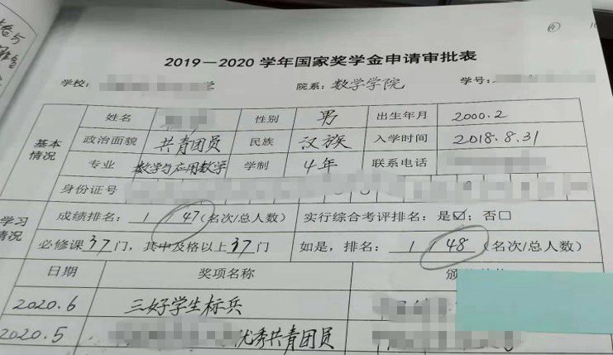
《国家奖学金申请审批表》填写的常见问题
（五） “学习成绩排名”“综合考评排名”学生总基数不一致。
要 求：“学习成绩排名”“综合考评排名”学生总数应保持一致。

Slide 4
《国家奖学金申请审批表》填写的常见问题
（六）颁奖单位填写
要 求：填写证书公章单位全称，如国家奖学金，颁奖单位：中华人民共和国教育部；校级奖励同时出现西北农林科技大学、中共西北农林科技大学委员会，颁奖单位填写：西北农林科技大学；专业奖学金颁奖单位填写：西北农林科技大学如遇证书落款单位过多，填写级别最高单位全称。
（七）个别学生将在校期间上过的全部“必修课”门数计入。
要 求：必修课门数，应计算参评当年所修必修课程门数。同年级同专业学生必修课门数应相同（如果学校培养方案规定学生可以自由选课，需单独备注并提供支撑材料）。

Slide 5
《国家奖学金申请审批表》填写的常见问题
（八）申请理由、推荐理由中提到某重大奖项，但在“主要获奖情况”栏中未体现。
要 求：主要获奖情况中填写的奖项应作为申请理由、推荐理由的佐证，前后一致。
（九）“申请理由”不能全面反映学生各方面的综合素质。
要 求：本专科生国家奖学金用于奖励特别优秀的全日制本专科生，具有中华人民共和国国籍；热爱社会主义祖国，拥护中国共产党的领导；遵守宪法和法律，遵守学校规章制度；诚实守信，道德品质优良；在校期间学习成绩优异，创新能力、社会实践、综合素质等方面特别突出。

Slide 6
《国家奖学金申请审批表》填写的常见问题
（十）个别学生将自己高中阶段的表现写进本学年国家奖学金“申请理由”。
要 求：申请理由应为申请者参评学年的全面、简要、真实的表现描述。
（十一）部分学生所填“申请理由”思想政治理论学习内容在与时俱进方面有待加强。
要 求：学生应在习近平新时代中国特色社会主义思想指引下，自觉加强思想政治理论学习，不断提高政治素养，坚持与时俱进。

Slide 7
《国家奖学金申请审批表》填写的常见问题
（十二）个别“申请理由”书写不规范，存在涂抹、错别字、语句不通顺、字迹潦草等现象。
要 求：申请理由应为学生本人手写或打印，做到逻辑清晰、层次分明、格式整齐、语句通顺，无错字、别字，无使用不当的标点符号，无涂改，严谨规范，整洁美观，字数200字左右。
（十三）个别学生出现申请时间晚于推荐时间。
要 求：学生申请时间应不晚于辅导员或班主任推荐时间。对于日期不合规定者，直接取消名额。

Slide 8
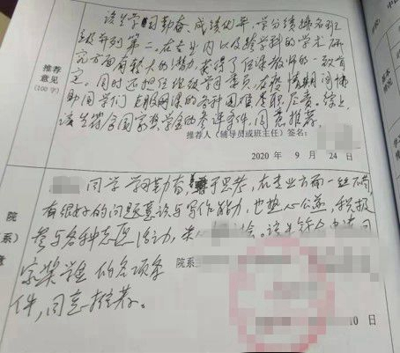
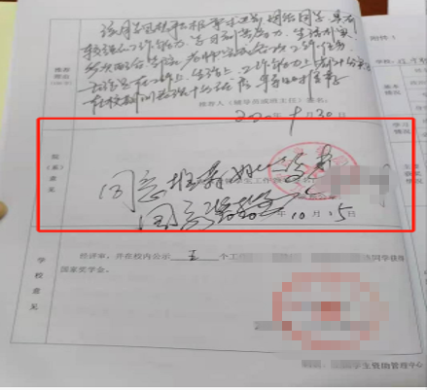
书写较为潦草，且多处涂改，

Slide 9
《国家奖学金申请审批表》填写的常见问题
（十四）申请人签名存在代签等问题。
要 求：申请人签名，必须是申请人本人手签，不可代签。
（十五）辅导员或班主任给不同申请学生填写一样的“推荐理由”。
要 求：辅导员或班主任应根据不同申请学生的个性，实事求是给出客观、准确、个性化的推荐理由，不得搞千篇一律、万人一面雷同化推荐，字数在100字左右。

Slide 10
《国家奖学金申请审批表》填写的常见问题
（十六）“推荐理由”非辅导员或班主任本人亲自填写。
要 求：“推荐理由”应为申请学生所属的辅导员或班主任本人填写，不可代写。
（十七）“推荐人（辅导员或班主任）签名”有代签或使用签名章的情况。
要 求：推荐人（辅导员或班主任）签名应为推荐人手签，不可代签，不可使用签名章。

Slide 11
《国家奖学金申请审批表》填写的常见问题
（十八）推荐日期，早于申请日期，晚于院系意见和学校意见的盖章日期。
要 求：推荐日期，不应晚于院系意见的盖章时间。对于日期不合规定者，直接取消名额。
（十九）“院系意见”只签写同意、同意推荐，过于简单。
要 求：院系需对评审程序、辅导员或班主任推荐的学生是否符合评审要求的各项条件进行审核。院系意见，不可过于简单。

Slide 12
《国家奖学金申请审批表》填写的常见问题
（二十）“院系主管学生工作领导签名”非主管领导本人所签或使用签名章代替。
要 求：院系主管学生工作领导签名，应由主管领导本人手签，不可代签、打印、复印，不可使用签名章代替。经评审专家认为存在不当行为的，直接取消名额。
（二十一）院系意见有的用党章，有的用行政公章。
要 求：应统一使用的学院行政公章。

